Slide 1
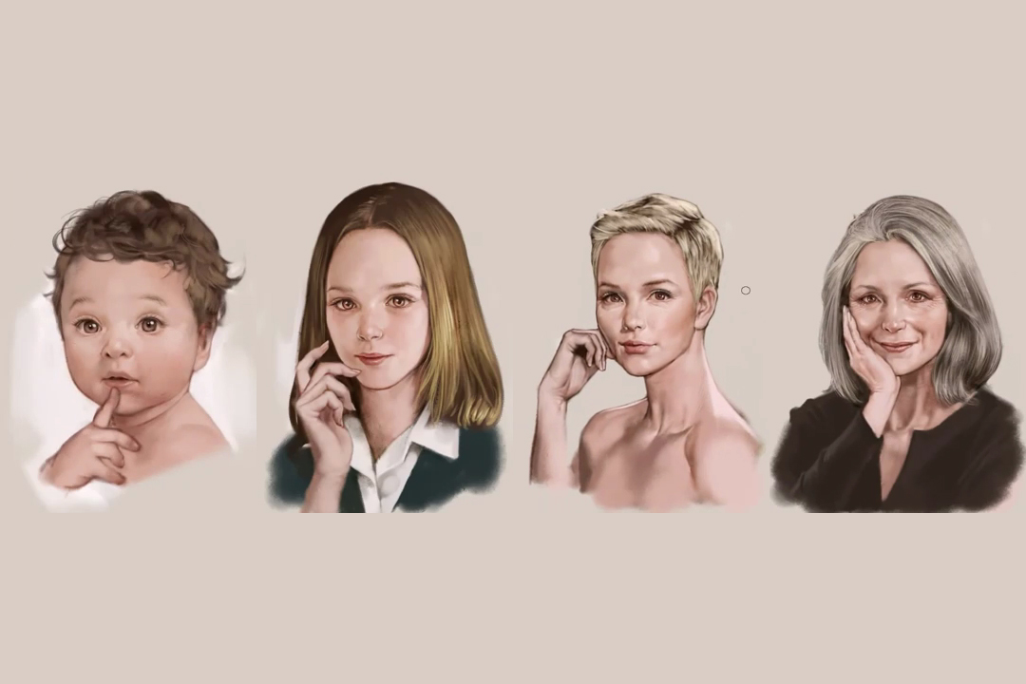
Anatomie en Fysiologie
Kennis van de bouw van het lichaam
Kennis van de werking van het lichaam

Slide 2
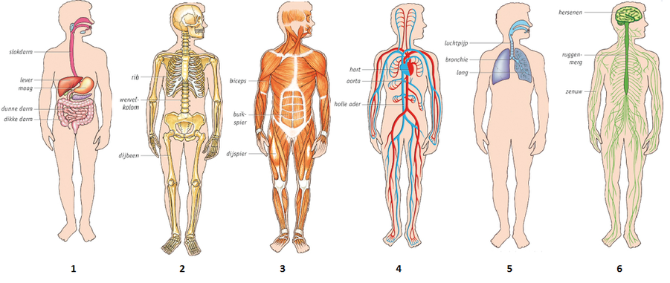
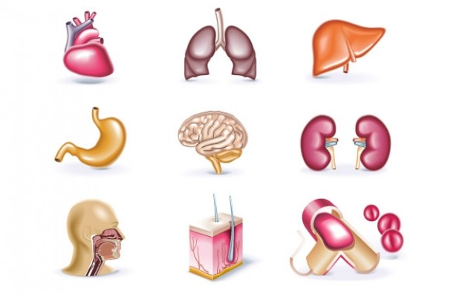
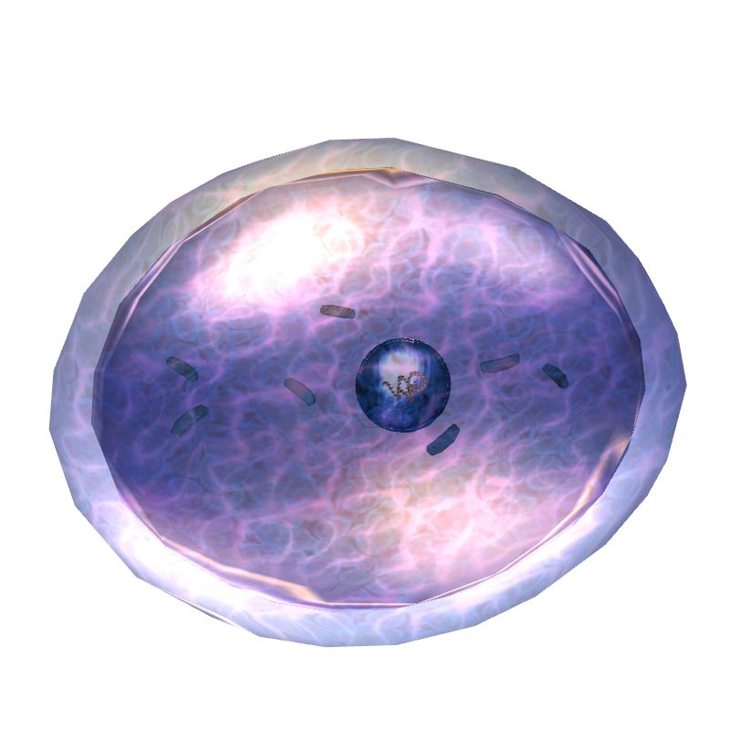
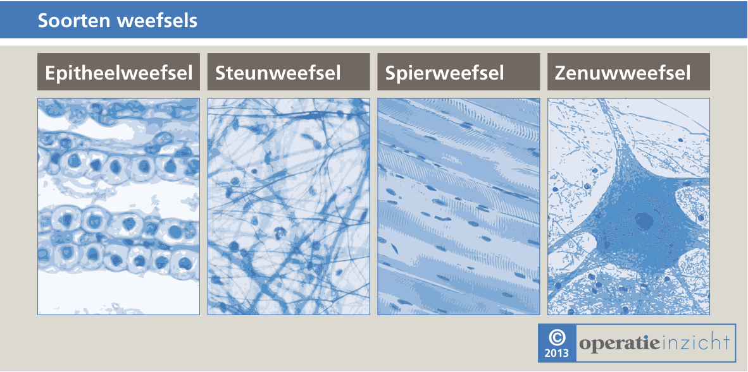
Opbouw van het menselijk lichaam:
(Weet je nog?)
Cel
Weefsel
Orgaan
Orgaanstelsel
Organisme

Slide 3
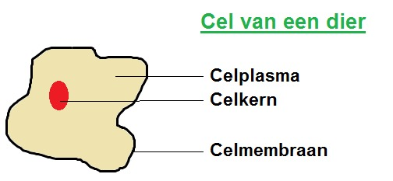
De Cel
Celmembraan: halfdoorlatende buitenkant
Celplasma: water met opgeloste stoffen
Celkern: bevat (46) chromosomen;
deze bevatten de erfelijke
deeltjes, onze genen
Een lichaam bestaat uit plm 100 triljoen cellen:
Miljoen → miljard → biljoen → biljard → triljoen = ??
100.000.000.000.000.000.000 cellen (20 nullen!)

Slide 4
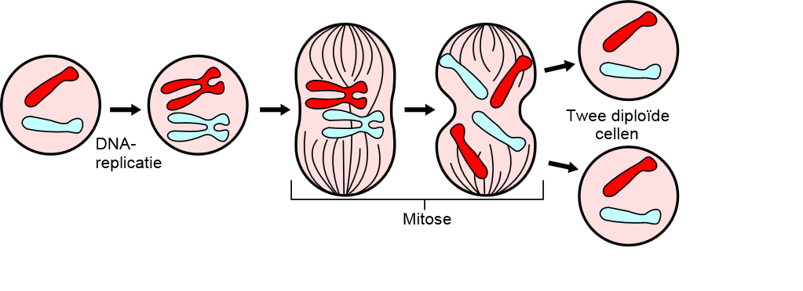
(gewone) Celdeling
Bij: Groei
Vervanging – van oude cellen die afsterven
Herstel – na ziekte of bij verwonding

Slide 5
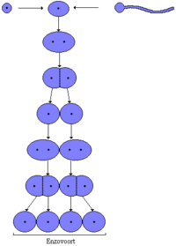
Reductiedeling
23 chromosomen van de man
X of Y
23 chromosomen van de vrouw
X
→ Samen 46 chromosomen
XX = meisje
XY = jongen

Slide 6
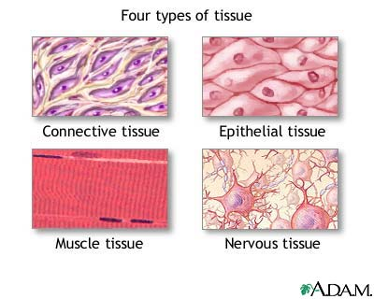
Weefsels
5 hoofdgroepen:
Dekweefsel
huid, slijmvliezen,
klieren
2. Steunweefsel
bindweefsel, kraakbeen,
been
3. Spierweefsel
glad of dwarsgestreept,
hartspierweefsel
4. Zenuwweefsel
5. Transportweefsel weefselvocht, bloed en lymfe

Slide 7
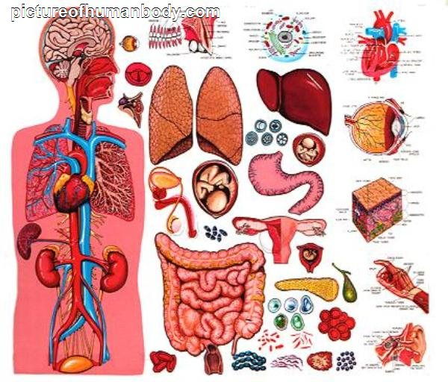
Weefsels vormen organen, zoals:
Aalvleesklier
Baarmoeder
Bijnieren
Bijschildklieren
Eierstokken
Galblaas
Hart
Hersenen
Huid
Hypothalamus
Lever
Longen
Maag
Darmen
Milt
Neus
Nier
Oog
Oor
Penis
Prostaat
Schede
Schildklier
Slokdarm
Spieren
Teelbal
Tong
Blaas

Slide 8
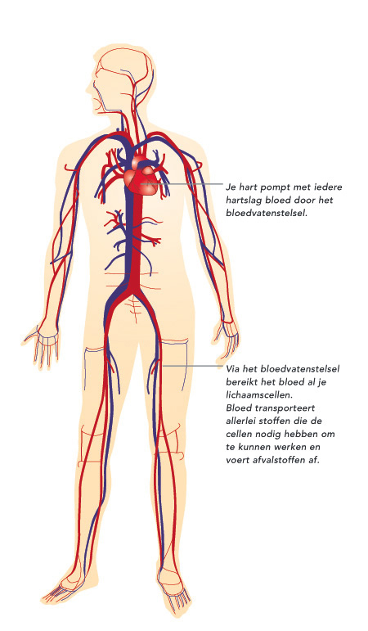
Organen vormen (11)
orgaanstelsels:
1. Bloedvatenstelsel

Slide 9
Filmpje: 10 ranzige feitjes over het menselijk lichaam

Slide 10
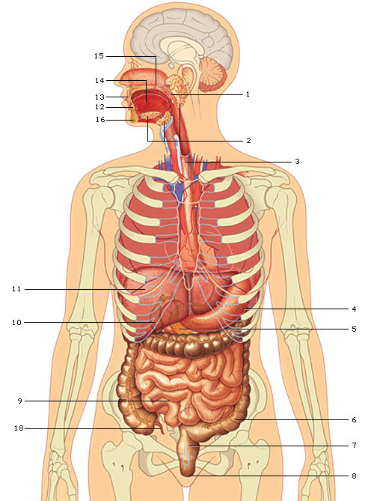
Orgaanstelsels:
2. Spijsverteringsstelsel

Slide 11
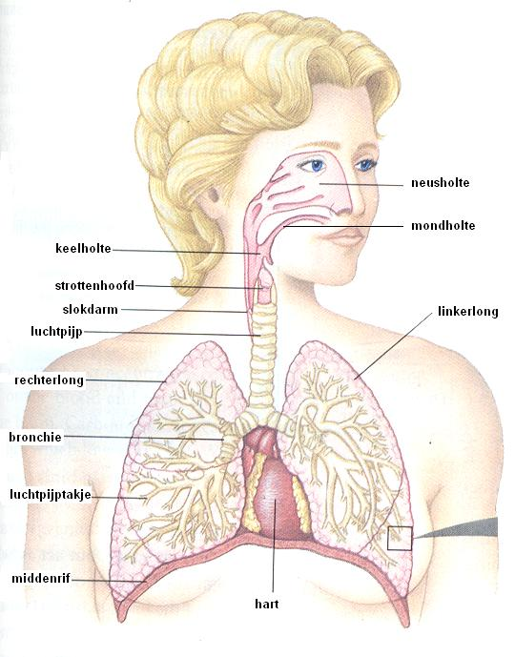
Orgaanstelsels:
3. Ademhalingsstelsel
Filmpje:
roken en orgaanstelsels

Slide 12
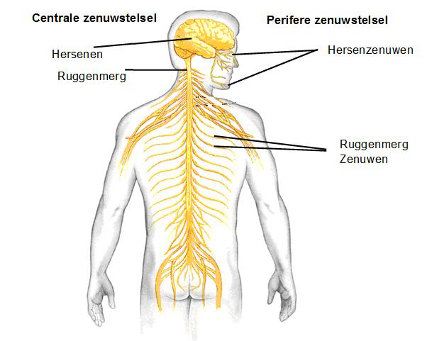
Orgaanstelsels:
4. Zenuwstelsel

Slide 13
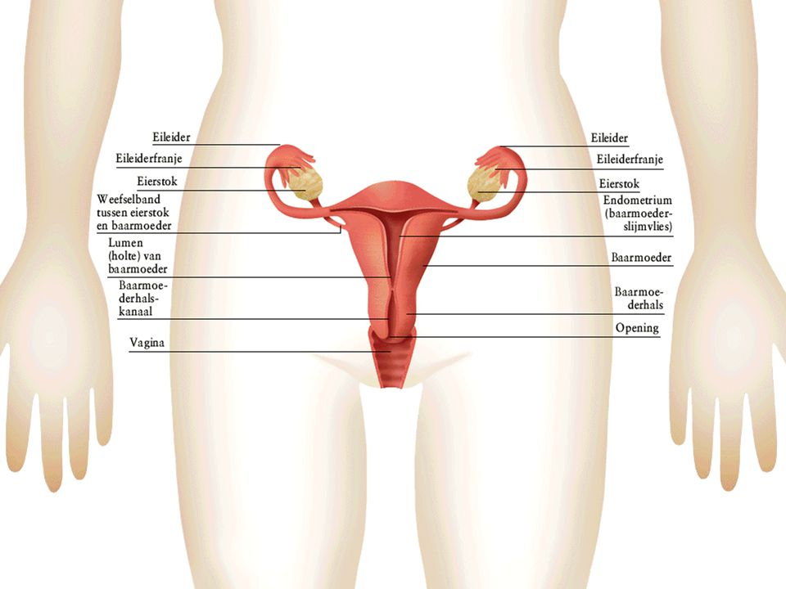
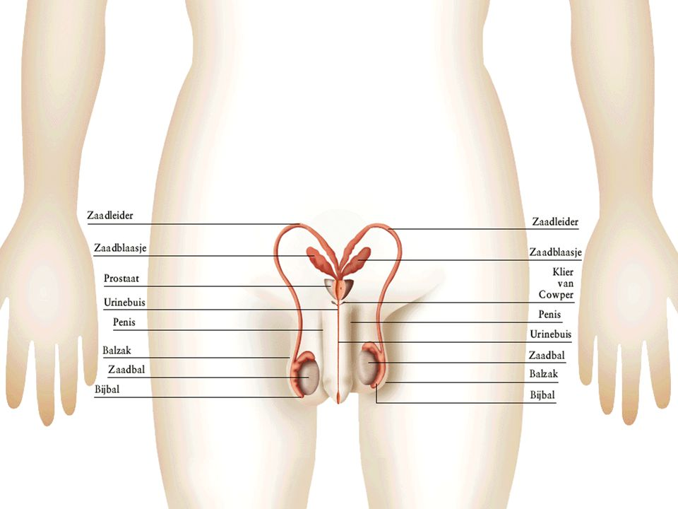
Orgaanstelsels:
5. Voortplantingsstelsel

Slide 14
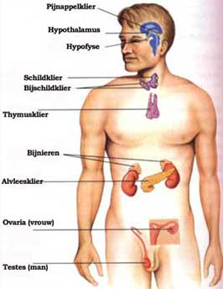
Orgaanstelsels:
6. Hormoonstelsel

Slide 15
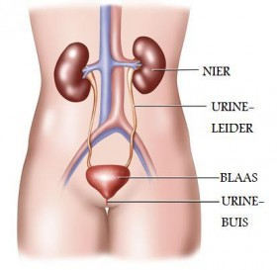
Orgaanstelsels:
7. Urinestelsel

Slide 16
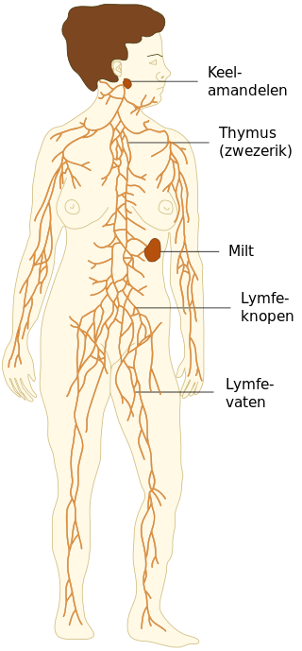
Orgaanstelsels:
8. Lymfesysteem

Slide 17
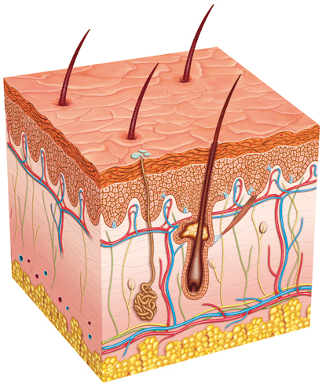
Orgaanstelsels:
9. De huid

Slide 18
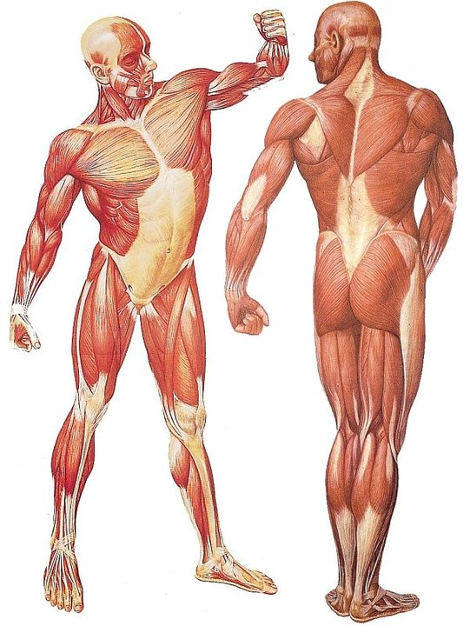
Orgaanstelsels:
10. Spieren

Slide 19
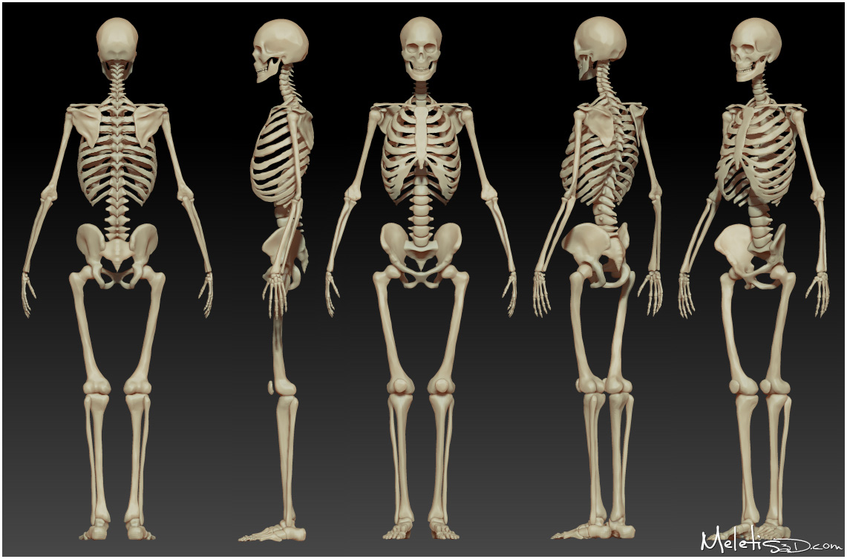
Orgaanstelsels:
11. Skelet

Slide 20
Alle orgaanstelsels samen vormen
het organisme ‘mens’

